Slide 1


Центр агропродовольственной политики РАНХиГС
«Оценка последствий концентрации подсолнечника на уровне сельскохозяйственных предприятий»
Авторы: Строков Антон Сергеевич,
Светлов Николай Михайлович
E-mail: strokov-as@ranepa.ru
Доклад подготовлен в рамках исполнения государственного задания РАНХиГС при Президенте Российской Федерации на 2022 год
Презентация доклада 25 октября 2022 г. на Никоновских чтениях в МГУ им. М.В. Ломоносова

Slide 2

Центр агропродовольственной политики РАНХиГС
ОБЩИЕ СВЕДЕНИЯ О ВЫПОЛНЕННОЙ РАБОТЕ:
Актуальность НИР:
В отдельных регионах России существует проблема с концентрацией масличных культур в посевах (в т.ч. проблемы «монокультур»), что приводит к засоренности посевов, снижению общей продуктивности пахотных угодий.
Необходимы меры аграрной политики для стимулирования диверсификации культур с целью сохранения и доходов, и плодородия земель.
Цель НИР:
Оценить влияние концентрации подсолнечника на производственную функцию сельскохозяйственных предприятий на примере Самарской области
Справочно: доля подсолнечника в посевах хозяйств Самарской области 30%, при том, что средний уровень по России 10%.

Slide 3
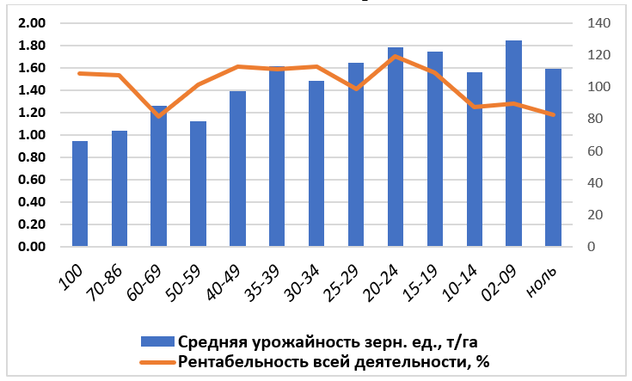
Центр агропродовольственной политики РАНХиГС
Оценка агрегированной урожайности (продуктивности посевов)
Переводные коэффициенты в зерновые единицы
Приказ МСХ РФ N330 от 6 июля 2017 г.: Зерно – 1, подсолнечник – 1.47, соя – 1.17, картофель – 0.25, овощи открытого грунта – 0.16.
Использовались данные
сельскохозяйственных орг.
Самарской области
за период 2013-2016 гг.
по посевным площадям и
валовым сборам.

Slide 4
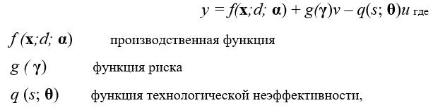
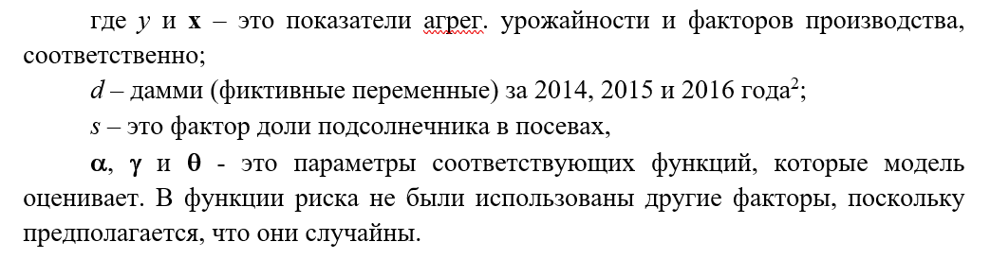
Центр агропродовольственной политики РАНХиГС
Оценка производственной функции методом стохастической границы
Метод стохастической границы (stochastic frontier analysis) был разработан в 1970х годах. Мы использовали спецификацию для сельского хозяйства:
Kumbhakar, S.C. (2002). Specification and estimation of production risk, risk preferences and technical efficiency // American Journal of Agricultural Economics. 2002. – № 84 (1). – Р. 8-22.

Slide 5
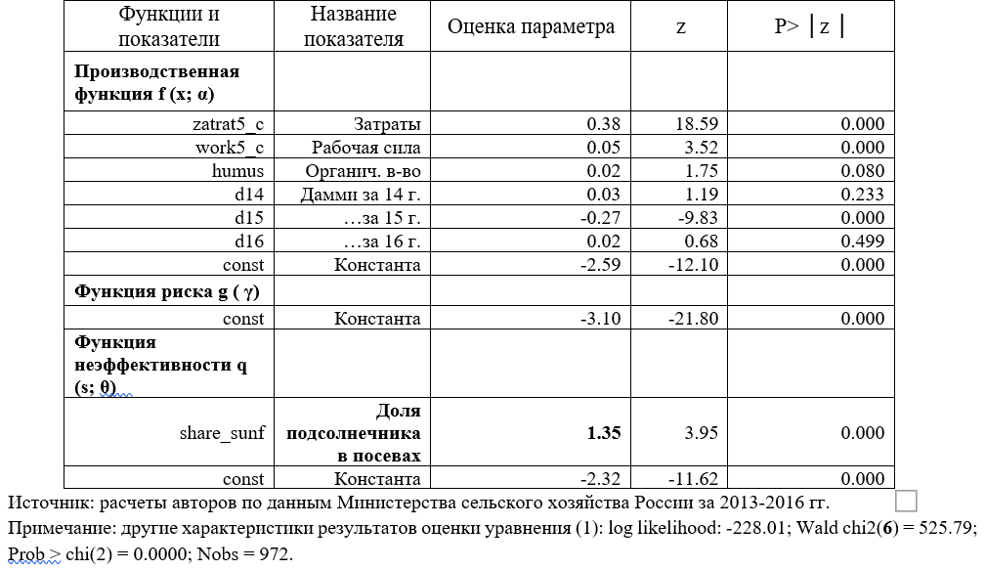
Центр агропродовольственной политики РАНХиГС
Результаты оценки производств. функции, функции риска и неэффективности
Рост неэффективности!

Slide 6
Центр агропродовольственной политики РАНХиГС
РАЗМЫШЛЕНИЯ О ВОЗМОЖНЫХ РЕКОМЕНДАЦИЯХ ПО БОРЬБЕ С МОНОКУЛЬТУРОЙ:
Проблема монокультур связана не только с высокой рентабельностью подсолнечника, но и с отсутствием возможности у сельхозпроизводителей к доступе к «новым» знаниям – как вырастить культуру, которую ты раньше не выращивал?
Это могут быть новые меры, которые бы способствовали распространению знаний и технологий о выращивании, например, зернобобовых культур или овощных культур.
Методы ограничения посевов подсолнечника (опыт Краснодарского края) должны быть сбалансированы методами финансовой поддержки соблюдения севооборотов и увеличения разнообразия выращиваемых культур. А также в помощи строительства инфраструктуры.

Slide 7
Спасибо за внимание!
Антон Строков
strokov-as@ranepa.ru
Центр агропродовольственной политики РАНХиГС
https://ipei.ranepa.ru/ru/cap

